Slide 1
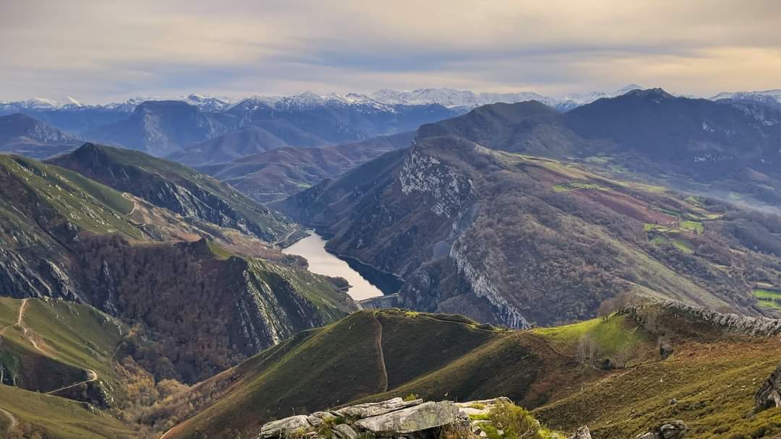
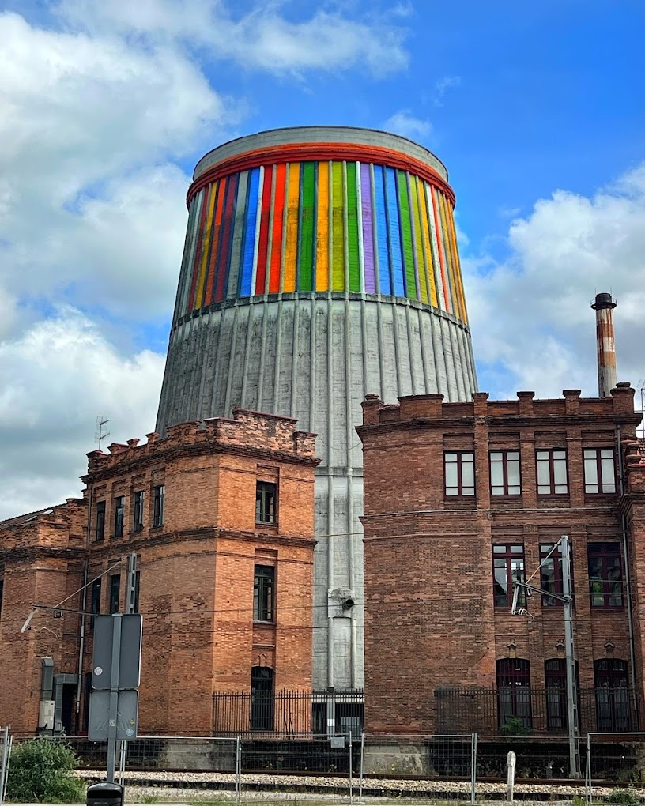


PARQUE NATURAL DE REDES. ASTURIAS.
Fechas: Otoño-Primavera-Verano
PROYECTOS AMBIENTALES JVC SPORTS // PERFILES: ESO-BACH-FP VALÉNCIA COMUNITAT
www.viajesyproyectosambientalesjvc.com Teléfono: 618005298 Correo: planetaverdejvc@outlook.es

Slide 2
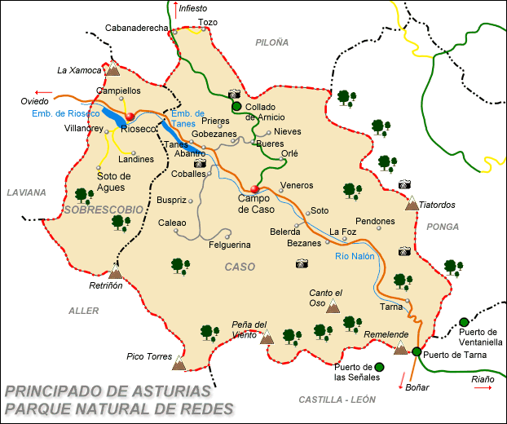
HISTORIA.
El Parque de Redes se encuentra situado en el sector de montaña centro-oriental, abarcando los términos municipales de Caso y Sobrescobio. Pertenece a la comarca del Nalón. Es un territorio de grandes valores patrimoniales con un buen número de argumentos medioambientales. Se le ha otorgado el título de Reserva Natural, también el de Reserva de la Biosfera.
Su superficie es de 376,2 Km2. Se caracteriza por tener una orografía de media y alta montaña; dominado por roca caliza, el bosque atlántico, praderas y pastizales en los fondos de los valles. La cota mínima del Parque está a 400m. sobre el nivel del mar y la máxima está en el Picu Torres con 2.104 metros.
Lo montañoso y abrupto del terreno explica que casi el 80% de su superficie se sitúe por encima de los 800 m. y más del 80% tenga más del 30% de pendiente. Estas características aseguran un entorno natural apenas modificado por la mano del hombre, con belleza y recursos naturales casi intactos.
En el Parque nace el Río Nalón en las estribaciones del Puerto de Tarna, histórico paso entre la meseta y las tierras asturianas.
La riqueza ambiental del parque se manifiesta en una multitud de paisajes y contrastes. Pueden observarse formaciones de origen glaciar, formas kársticas en cuevas y lapiaces, amplios campos de pasto, montes y frondosas masas boscosas. Redes cuenta con una superficie arbolada del 40% del territorio.

Slide 3
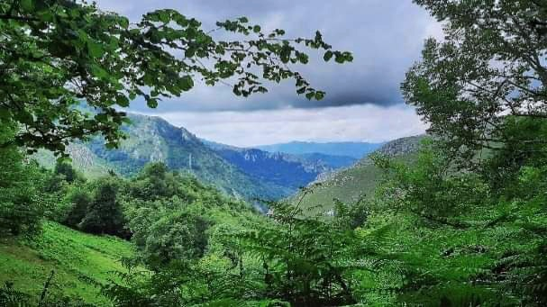
PARQUE NATURAL DE REDES. UN PARAISO APASIONANTE DE DESCUBRIR
4 PUNTOS A TENER EN CUENTA:
1
Por el Parque de Redes transitan todas las especies características del norte peninsular. El oso pardo, el lobo, con zonas estables de cría. Una de las mayores poblaciones de rebecos de la región. El fascinante urogallo, alimoches, águilas reales y un sin fin de aves, reptiles y anfibios se benefician del buen estado de conservación del parque.
2
Una excursión obligada es ascender a Brañagallones, que significa braña de los gallones (los gallos o urogallos), que en otro tiempo tuvieron en esta zona hasta seis cantaderos (lugares de exhibición de los machos). Grandes bosques de hayas en las inmediaciones, un lugar tranquilo, apacible, para disfrutar de la naturaleza.
3
El hayedo es el bosque que predomina en los montes de Redes, aunque también hay que destacar importantes zonas de robledales. La acción de los ríos ha dado lugar a la aparición de valles abiertos que forman grandes vegas en sus fondos o a los impresionantes desfiladeros de roca caliza, como el que configura la ruta del Alba o el de los Arrudos.
4
Las opciones de senderismo son prácticamente ilimitadas.
Lo mejor para conocer todas las alternativas paisajísticas es acercarse al Centro de Interpretación del Parque situado en la capital del concejo de Caso, Campo de Caso.
Otras posibilidades pasan por el conocimiento cultural y etnográfico del hombre que habita este entorno. El Museo de la Madera en Veneros, así como el Taller de la Madreña en Pendones, son dos opciones magníficas para disfrutar más si cabe de nuestra visita.

Slide 4
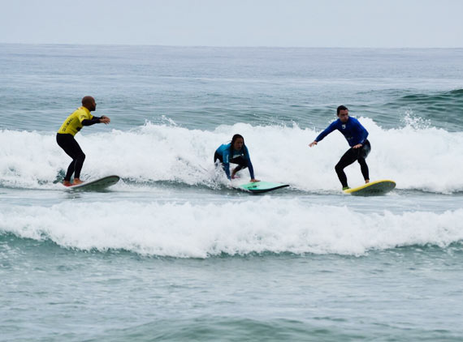
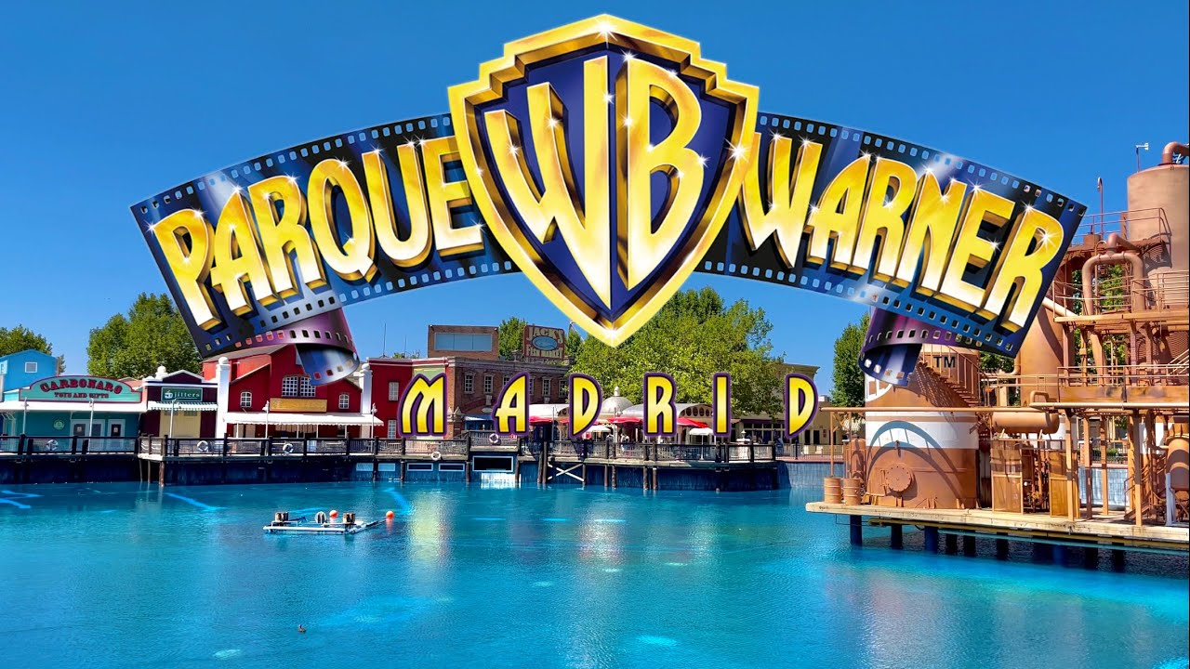
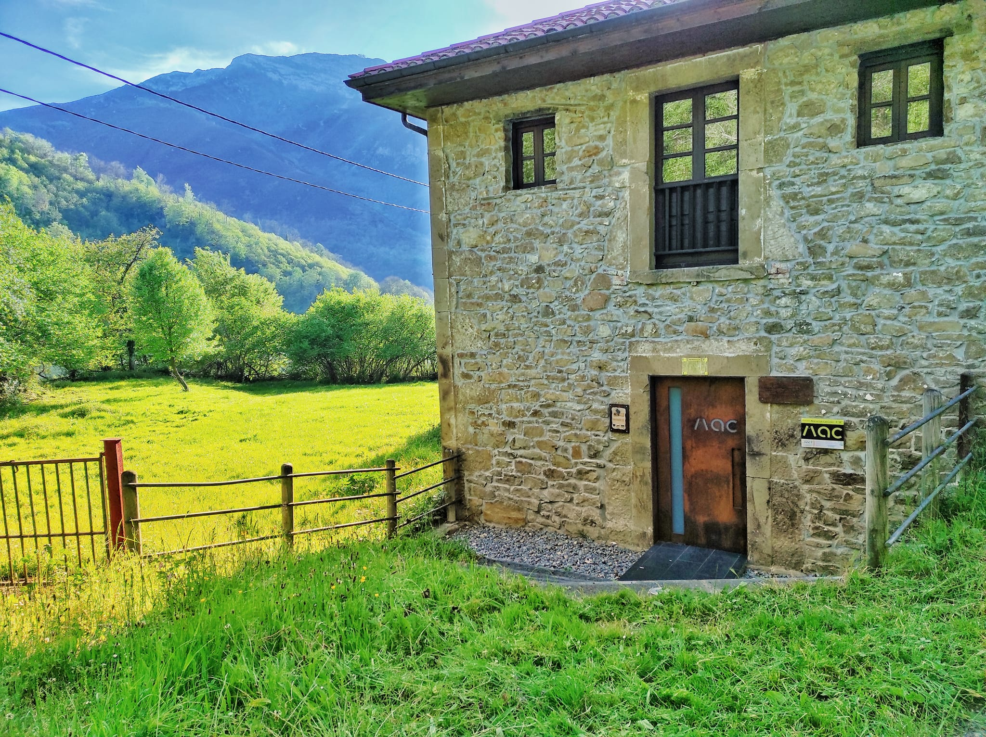
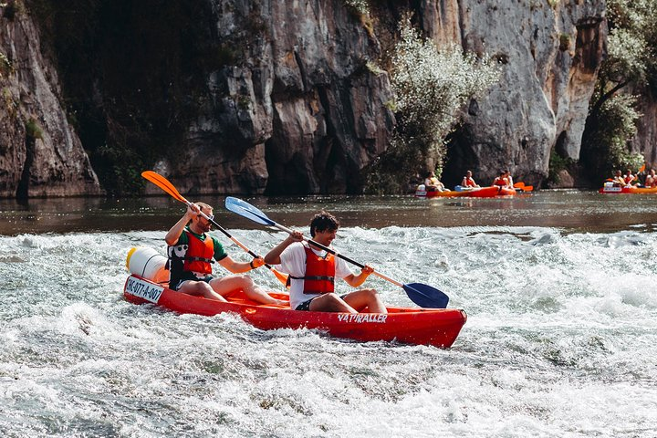
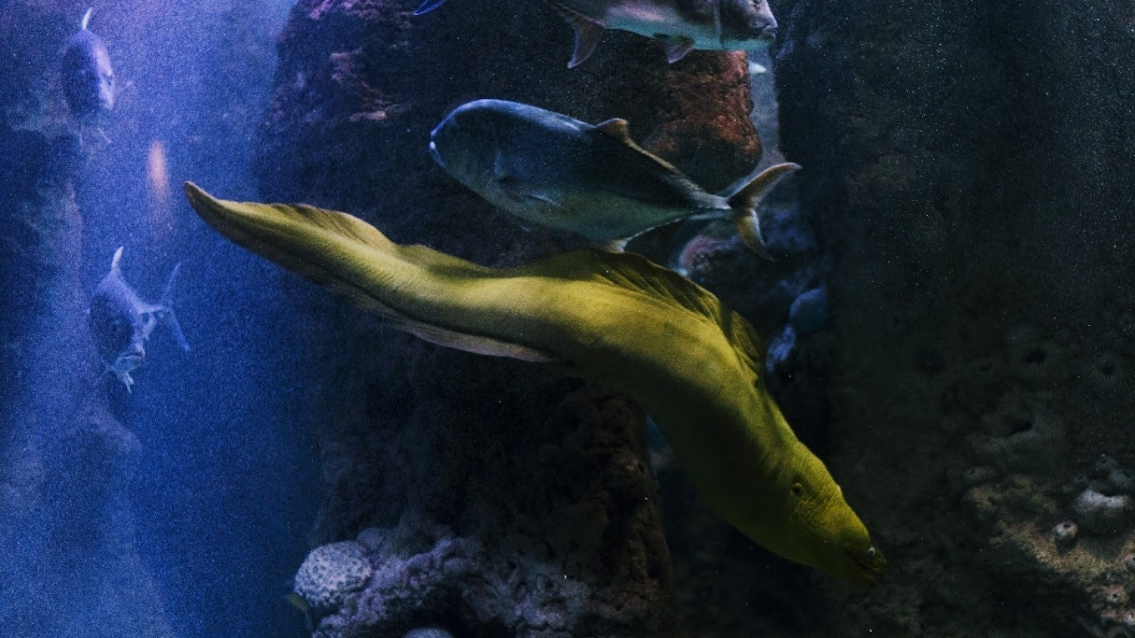
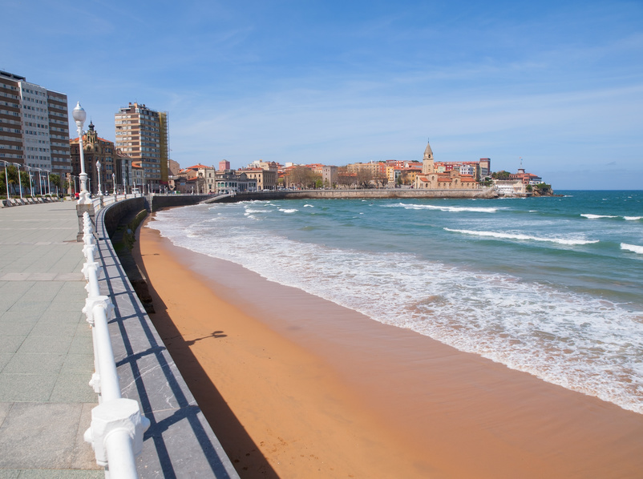
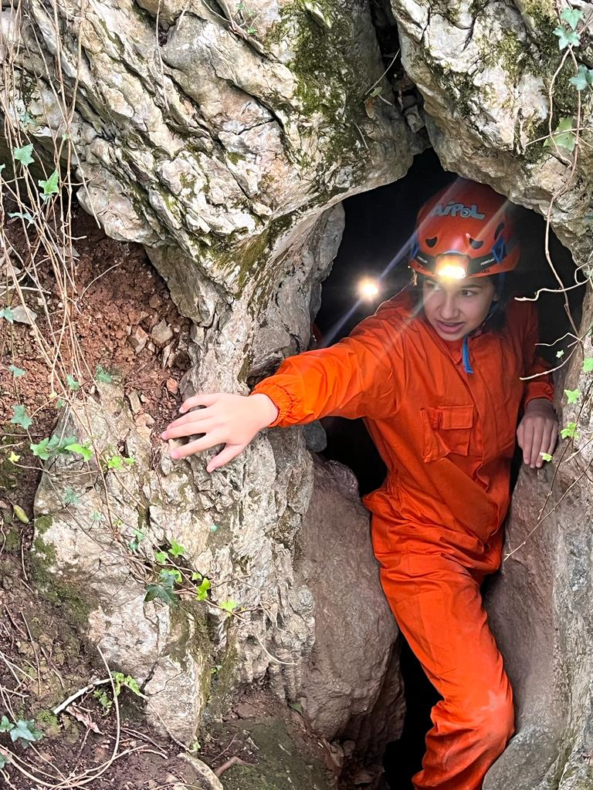
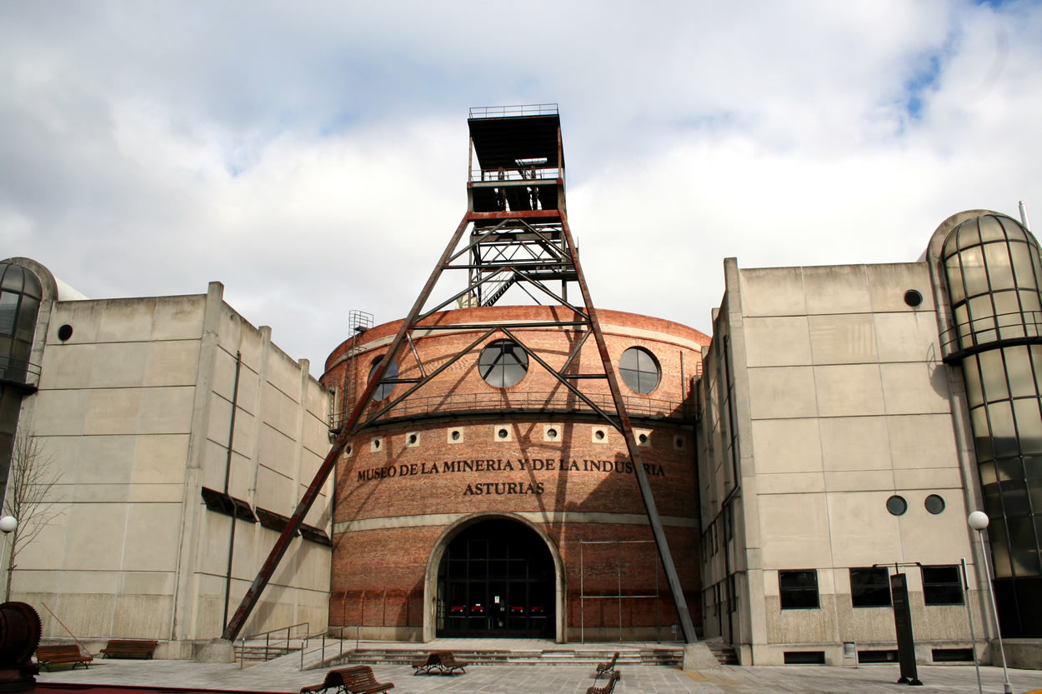
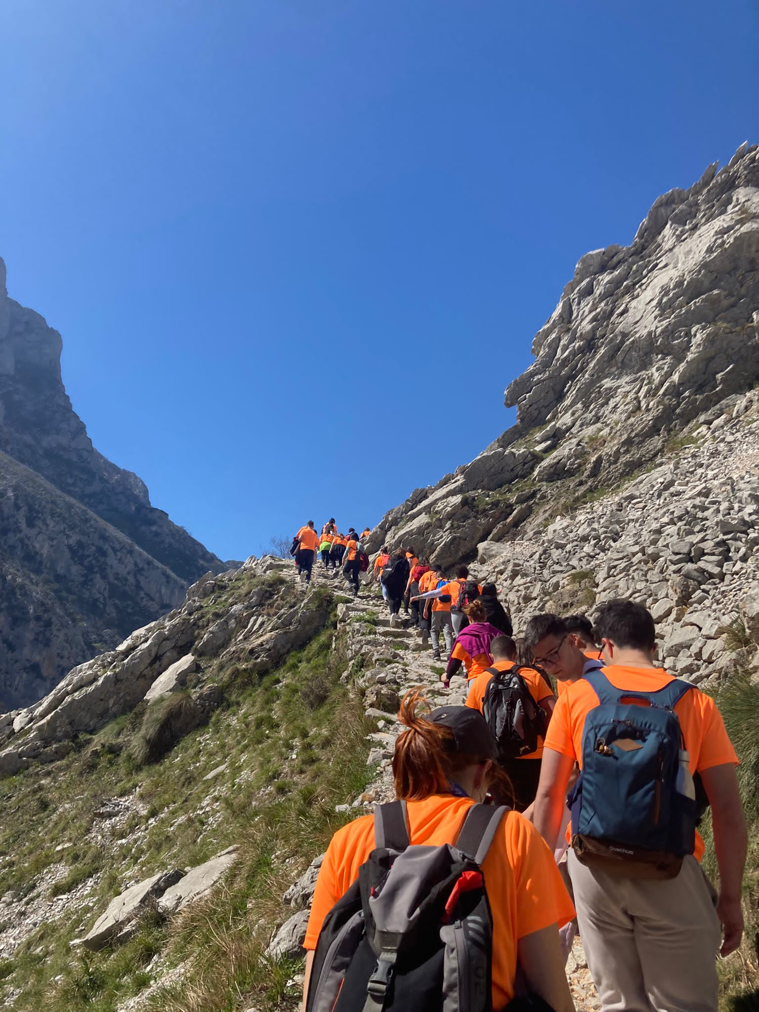
-5 días y 4 noches- Precio: 430 euros –50 participantes- “ALBERGUE DE REDES”
ACTIVIDADES:
Dia 1- OPCIÓN A: Visita museo de la minería y de la industria de Asturias.
Dia 1- OPCIÓN B: Espeleología en VEGACERVERA
Día 2-Kayaks. Descenso en canoa Río Nalón. Guía de Oviedo – ocio y cultura-.
Día 3- Ruta del Alba. Parque Natural de Redes. Rutas nocturnas y observación de estrellas (con telescopio)
Día 4- OPCIÓN A: Escuela de Surf en San Juan de La Arena.
Día 4- OPCIÓN B: 2-Día Turístico en Gijón. Visita del Bioparc y acuario.
Día 5. Opción A: Cueva de Valporquero / Opción B: Parque Warner. Madrid.

Slide 5
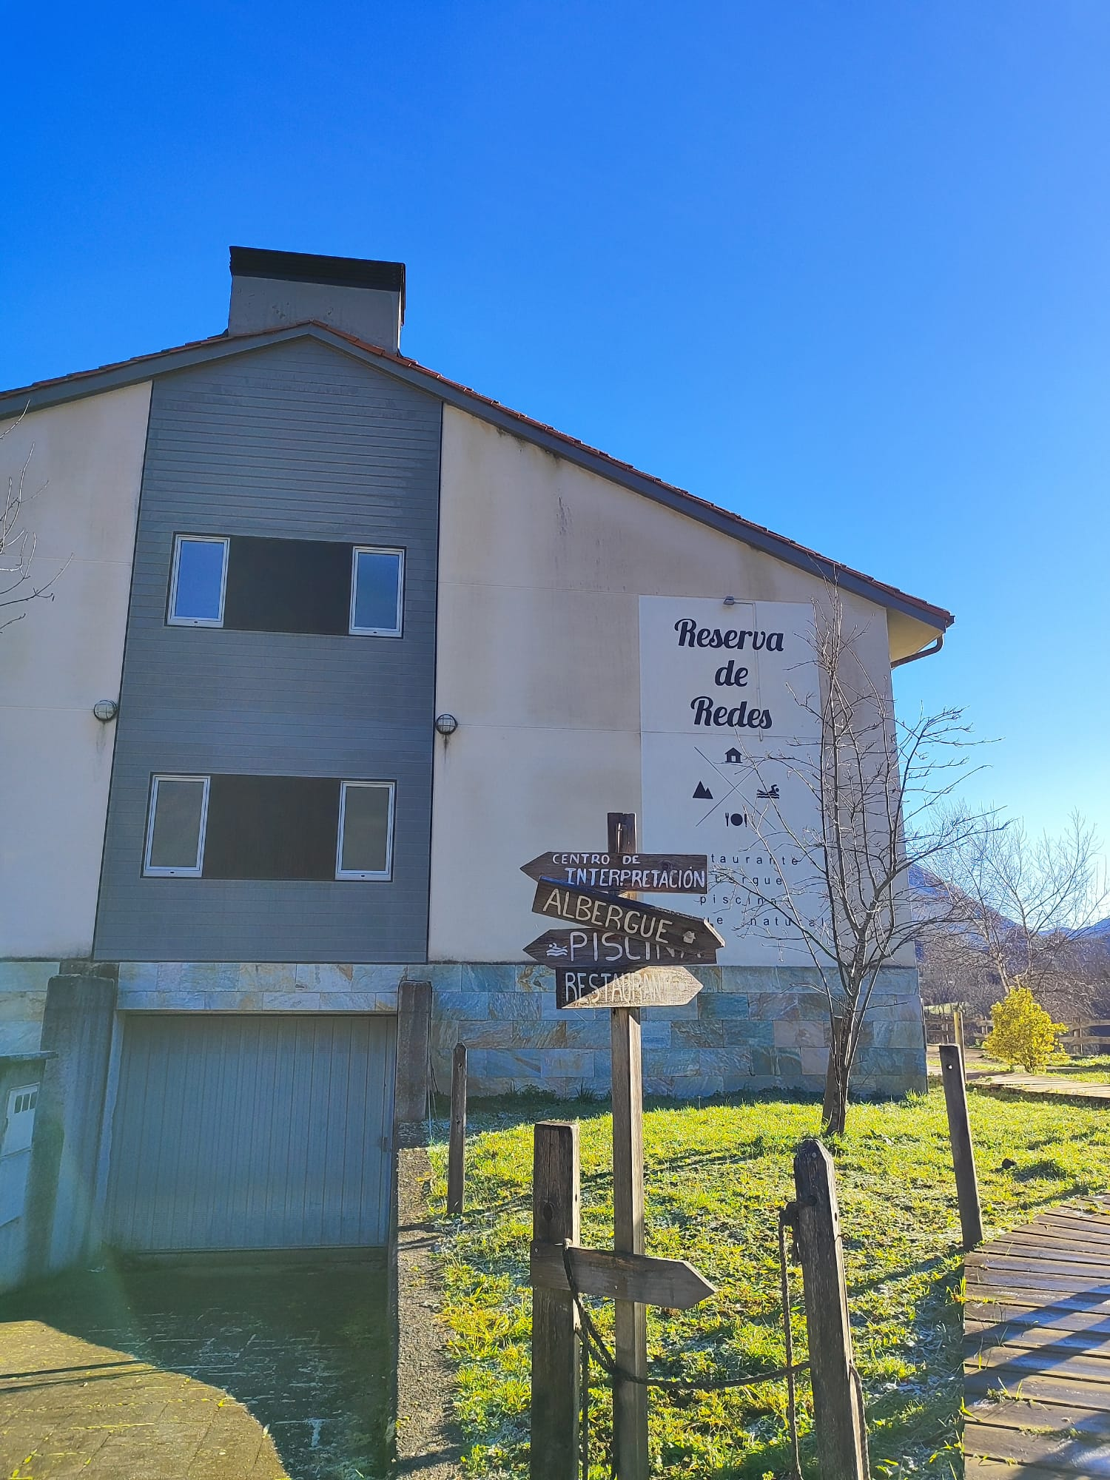
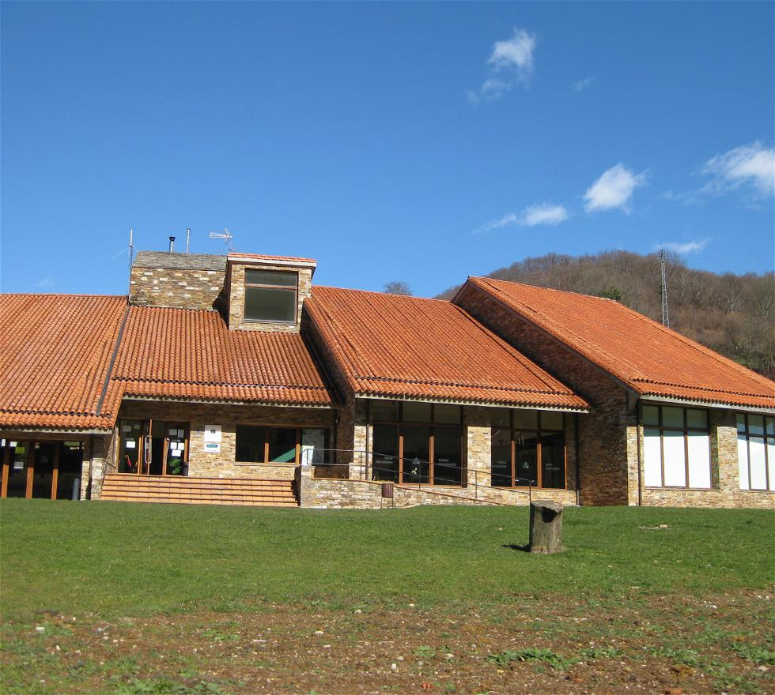
PAGO Y CONDICIONES DE LA RESERVA. Parque Natural de Redes.
Precio: 430 euros –50 participantes
FORMA DE PAGO: 3 CUOTAS
PAGO 1 : 100 Eu -hasta el 10 PAGO 2 : 190 Eu -hasta el 25- PAGO 3 : 140 Eu -hasta el 5-
BANCO SANTANDER: ES95 0049 7187 7123 1000 1530
Documentos para entregar en el correo: jvcsportsproamb19@gmail.com
-DNI, tarjeta sanitaria, resguardo del ingreso del único pago. Formulario firmado y cumplimentado.
***Papeletas de beneficio integro para el participante. Entrega tras el primer plazo.
**REGALO CAMISETAS ALUMNOS Y PROFESORES
PROGRAMA: Alojamiento (P.C) +transporte+ actividades+ Monitores de acompañamiento + seguros de viaje.

Slide 6
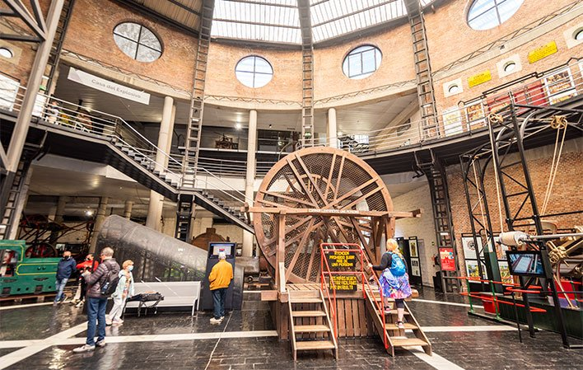
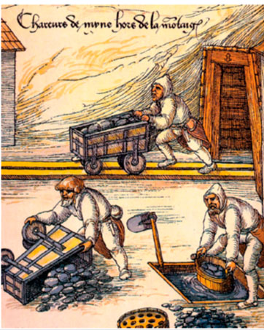
DÍA 1- Museo de la minería-Llegada al Albergue del parque Natural de Redes. Concejo de Caso. Asturias
DIA 1º Salida de origen, con nuestros monitores guías, " JVC SPORTS", que nos asistirán durante todo el viaje, en actividades, y cuidando todos los detalles de conexión, coordinando todas las actividades programadas. / Dirección: Museo de la minería de San Vicente del rey Aurelio.- Asturias-. Llegada alojamiento 18,30 horas. Cena, velada nocturna y alojamiento.
Las antiguas tecnologías mineras
El hombre ha practicado la minería desde el principio de los tiempos, utilizando para ello las herramientas con las que contaba en cada momento. Utensilios, técnicas y objetivos que fueron evolucionando y mejorando a medida que lo hacía la especie con el paso de los siglos.
El vapor y la revolución industrial
Este fenómeno tuvo varias fases, en la primera la protagonista fue la industria textil del algodón. En la segunda Revolución Industrial los elementos centrales fueron el carbón, el hierro y el acero, y sobre todo, el ferrocarril.
La casa del Explosivo y Lampistería
Los explosivos son productos que han acompañado a todas las grandes obras realizadas frente a la naturaleza y en las cuales ha sido necesario romper, trocear y mover ingentes cantidades de rocas y minerales. La actividad en la minería, canteras, desmontes, etc., sería impensable sin el concurso de los explosivos.
Los instrumentos científicos
Casa de baños y Brigada de salvamento minero
Mina. Visita a 600 metros tierra adentro.
Los visitantes del MUMI tienen la oportunidad de descender en la “jaula” (el ascensor minero) 600 metros tierra adentro hasta llegar a la mina, un paseo de casi 1000 metros en el que conocer a través de distintas recreaciones los aspectos más significativos del arranque (por picadores, rozadora, entibación,…) y extracción del carbón, los tipos de sostenimiento utilizados en galerías y el transporte interior.

Slide 7
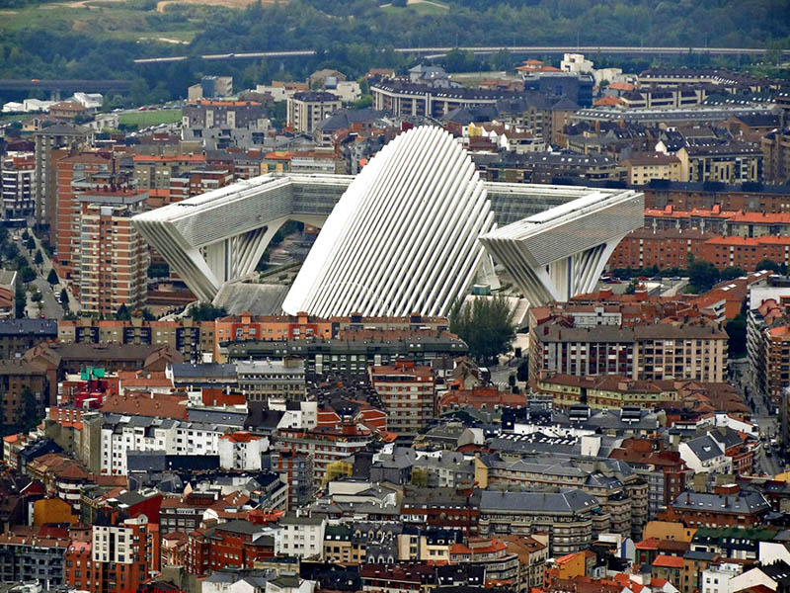
DÍA 2. Descenso del río Nalón. Tarde Descubriendo la ciudad de Oviedo.
Desayuno 8.30. Descenderemos el famoso río Nalón, haciendo canoas K2. El caudal de nuestros ríos en verano, y los desniveles que deben superar hacen de estas actividades una aventura apasionante. Durante el descenso disfrutaremos de la aventura con los rápidos del río y de la naturaleza. COMIDA PICNIC. TARDE: Disfrutamos de Oviedo: El Monte Naranco y el Prerrománico asturiano panorámico. La Plaza del Fontán, un referente histórico del mercado en Vetusta. El Oviedo antiguo: Una “regia sedes” con sus cinco torres. El Museo Arqueológico, o la memoria más completa de la historia de Asturias y de la Humanidad. El Campo de San Francisco
Llegada alojamiento 20,30 horas. Cena, velada nocturna y alojamiento.

Slide 8
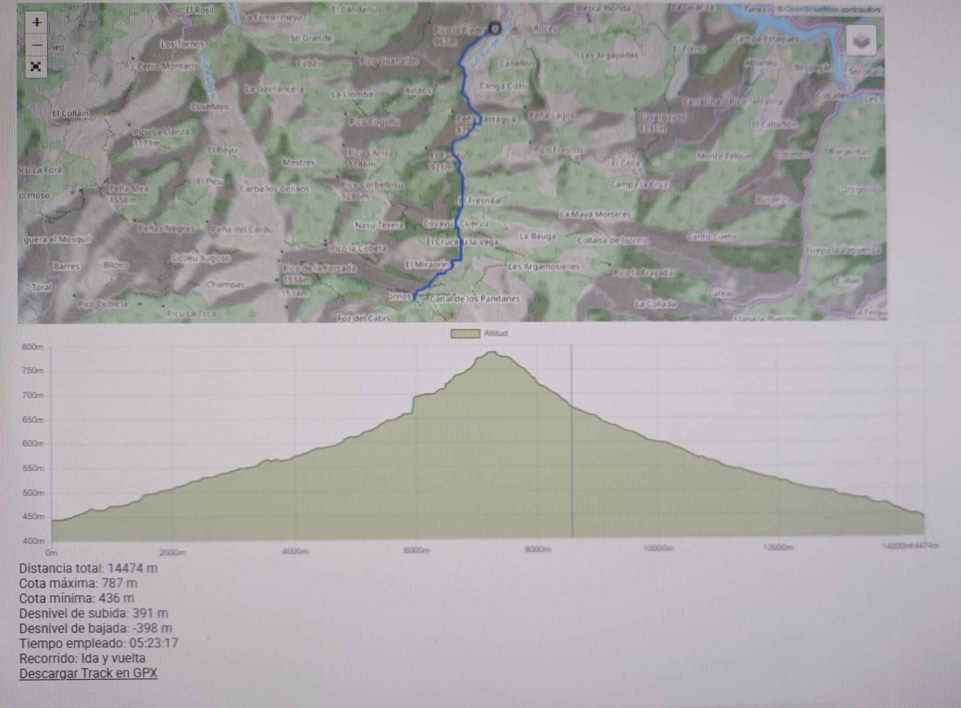
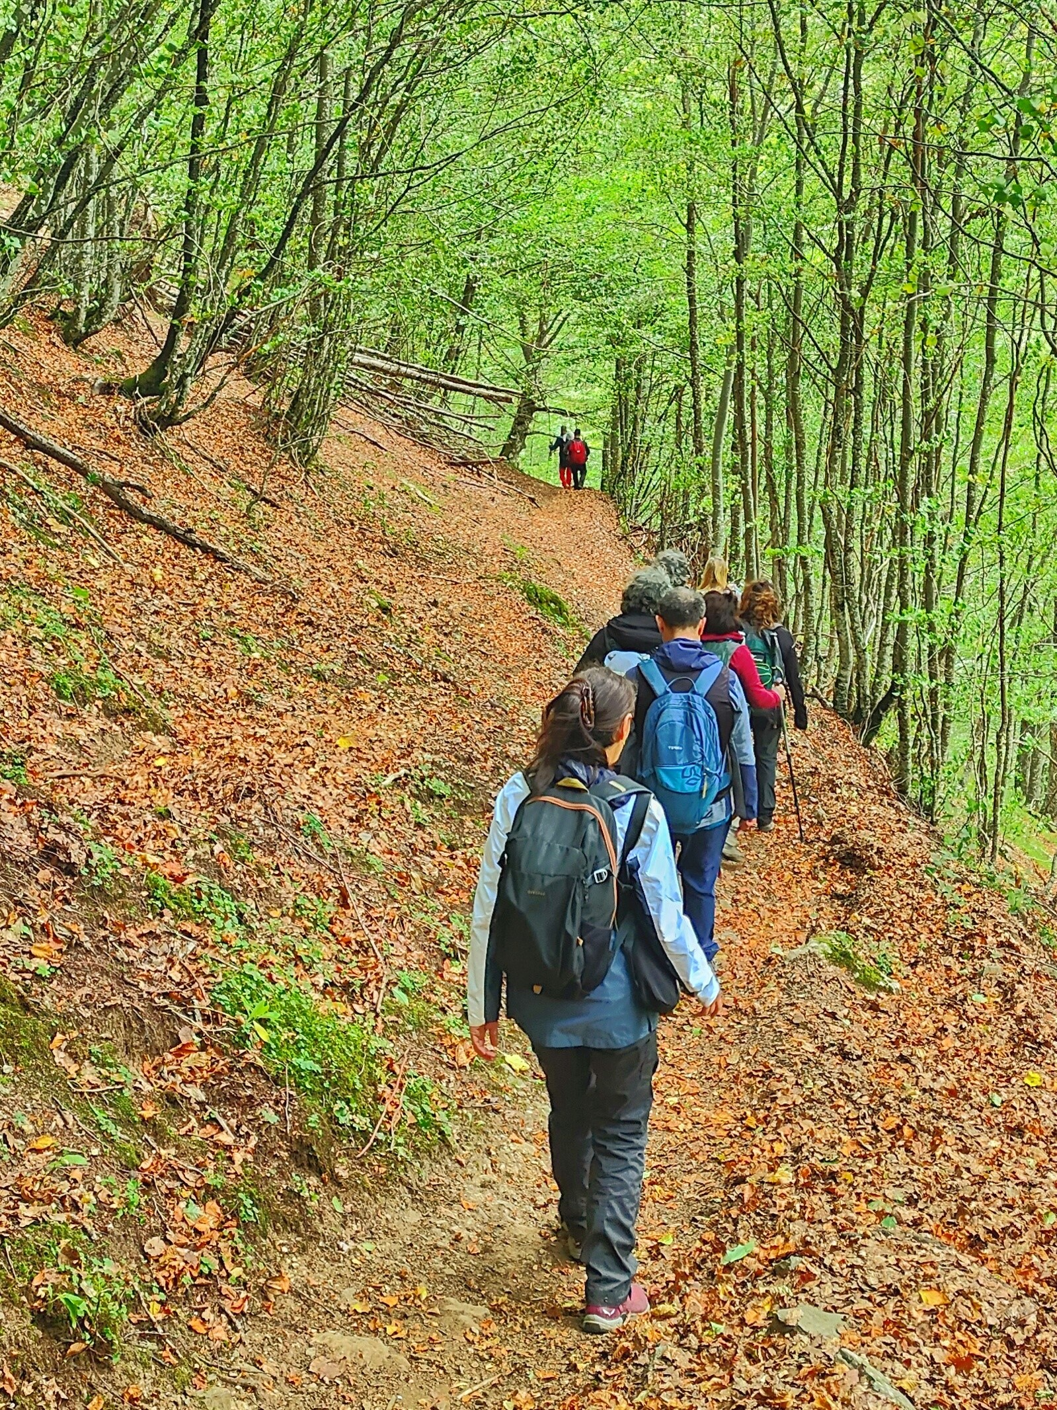
DIÁ 3. Ruta del Alba. Parque Natural de Redes. Rutas nocturnas y observación de estrellas (con telescopio)
Desayuno. 8,30 h. Ruta del Alba: Para llegar al punto de partida debemos acercarnos a la aldea de Soto de Agües, donde además podemos visitar el Museo del Agua -y es que el agua será uno de los protagonistas en nuestra andadura-. Comenzamos a caminar cerca de un lavadero. Desde allí parte una ancha pista forestal que nos adentra en el valle. La ruta está bien señalizada. Al cabo de un kilómetro se pasa al lado de una piscifactoría truchera. Mas adelante veremos los restos del cargadero de la mina de hierro Carmen. Un poco más allá, en las Brañas de La Vega, finaliza la pista y continuamos por un sendero más estrecho que va paralelo al torrencial río y que penetra en las hoces. A partir de aquí comienza el tramo más espectacular, encajonado entre paredes verticales de roca, con decenas de cascadas de diferentes tamaños a la vista, túneles y voladizos. Después la foz se ensancha, el camino pasa por un puente sobre el río, quizás el punto más vistoso del recorrido, pues desde allí observamos una verdadera explosión de agua y rocas. Las guías recomiendan afrontar esta ruta en primavera, verano y especialmente en otoño, por el colorido de la vegetación. Recorrerla en época de lluvias es también recomendable. Los saltos y las pozas adquieren otra dimensión. En época de deshielo el agua es protagonista absoluta, pues baja impetuosamente formando cascadas y causando un proceso erosivo responsable último de la formación de la hoz o desfiladero. Sobre nuestras cabezas, en las escarpadas paredes del monte Llaímo, desafiando a la gravedad, vemos hayas colgantes, de tronco retorcido y largas raíces, que crecen en la misma roca. A ambos lados de la senda crecen como pueden, en fisuras y rellanos, ejemplares dispersos de haya, tejo, escuernacabras, mostajo, tilos o sauces. Abundan también los líquenes y el musgo tapizando las rocas y completando el cuadro verde del paisaje. CENA Y OBSERVACIÓN NOCTURNA. ALOJAMIENTO.

Slide 9
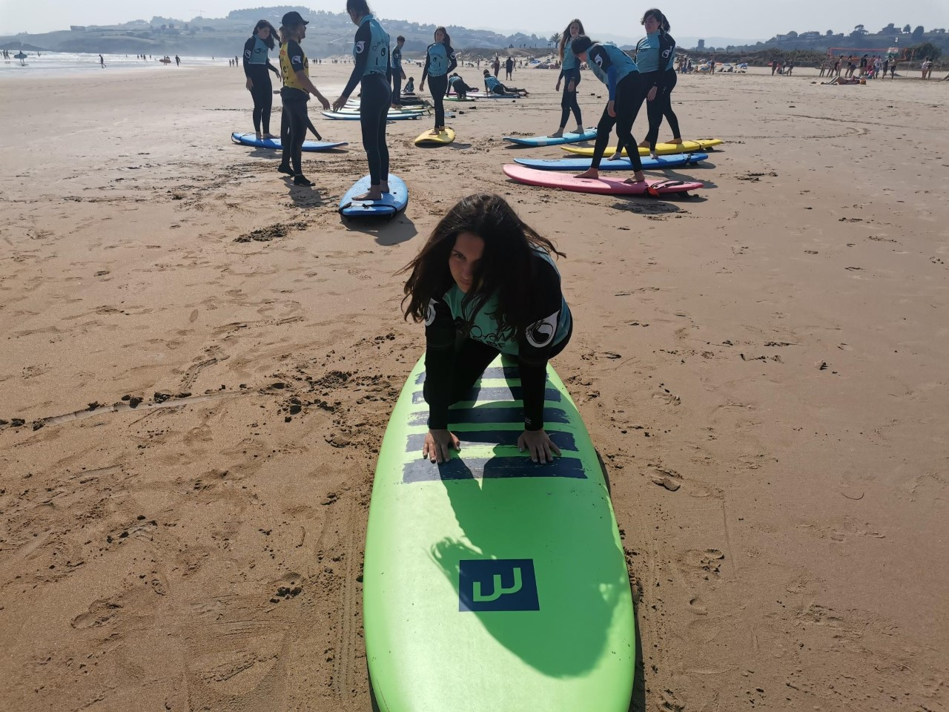
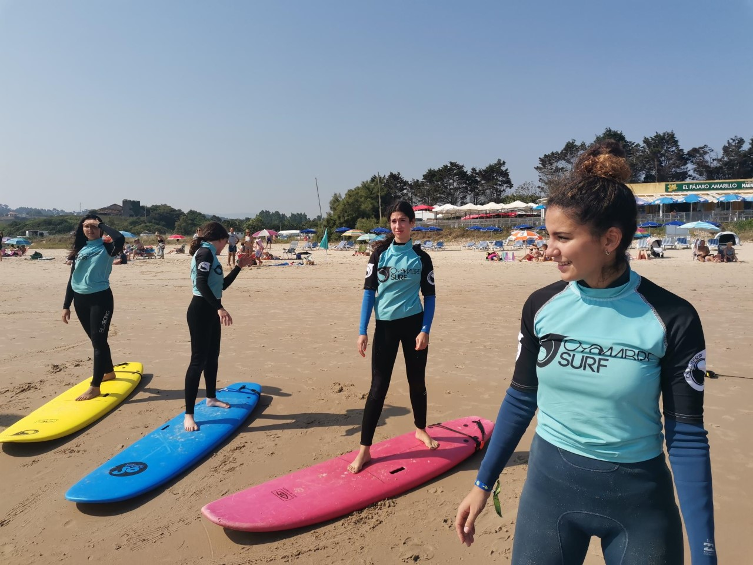
DÍA 4. Opción A: Desayuno 7,30 h. JORNADA con la Escuela de Surf en San Juan de La Arena (Asturias)
La escuela de Surf en San Juan de La Arena, junto a Gijón. (Asturias) donde desde el 2003 realizan surf Camps y cursos de surf para todas las edades y niveles. Comida Picnic.
¡Aprende a surfear con una escuela de surf líder en España!
Descubre el emocionante mundo del surf con la principal escuela de surf en España, Rompiente Norte.
Desde 2003, hemos guiado a personas de todas las edades y niveles a disfrutar de este apasionante deporte acuático.
Ubicados estratégicamente en San Juan de La Arena, a minutos de Avilés, Oviedo y Gijón, la escuela de surf nos enseñara a Surfear, disfrutando de sus playas, durante todo el día.
ACTIVIDADES Y VELADA NOCTURNA, CENA Y ALOJAMIENTO

Slide 10
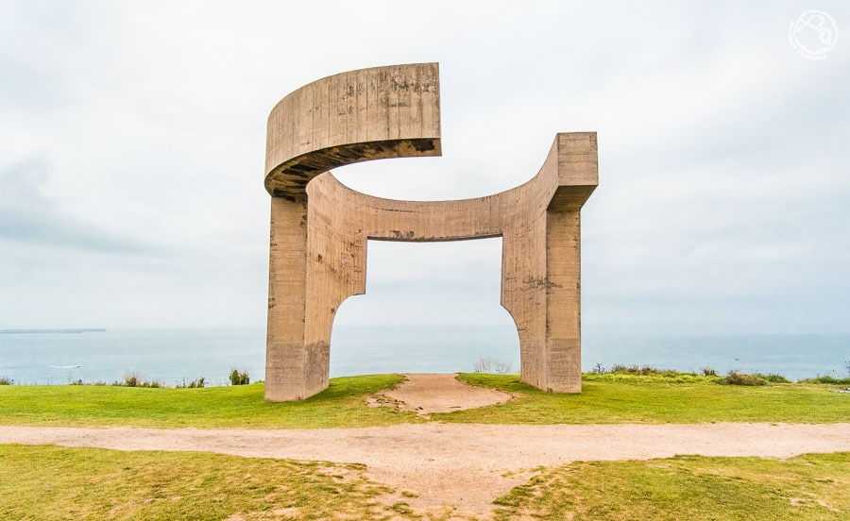
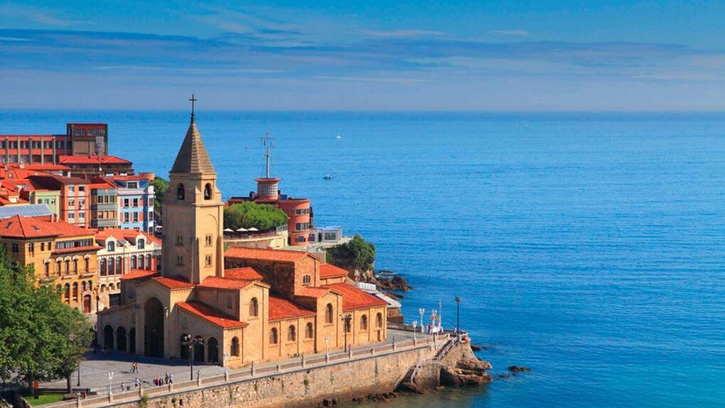
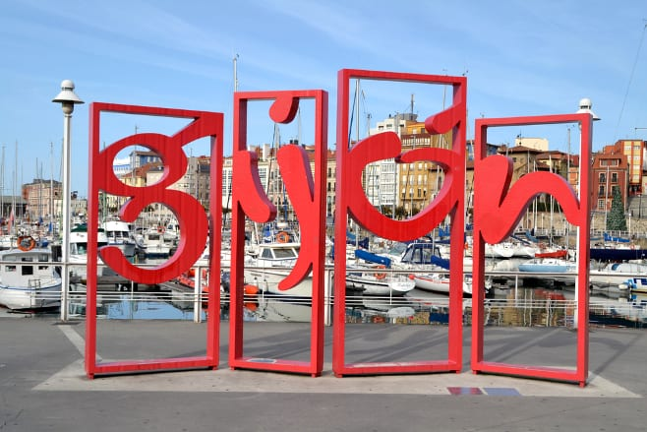
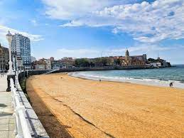
Día 4- Día Turístico en Gijón. Baño en Playa de San Lorenzo, y guía por Gijón.
Desayuno 7,30 horas. Salida hacia Gijón. Comida picnic. Disfrutaremos de sus playas y de sus paseos marítimos y fluviales, gente paseando a pie o en bici en sus rutas de costa o de interior. La ciudad es definitivamente un espacio ideal para el disfrute: el deporte, la cultura, los espectáculos, la gastronomía, y la animación a raudales son una de las columnas vertebrales de Gijón. Caminar con la brisa marina por los cuatro costados, asomarte a un mirador panorámico sobre la costa, visitar un castro prerromano o una villa romana, asistir a un espectáculo en los mejores teatros o en plena calle, saborear la cocina más asturiana casi a pie de la lámina de agua, o contemplar los tres macizos de los Picos de Europa y la Montaña Central desde la Campa de Torres, son solo alguna de las sorpresas que te reserva Gijón. Llegada a la cena. 20,30 horas. Velada Nocturna y alojamiento.

Slide 11
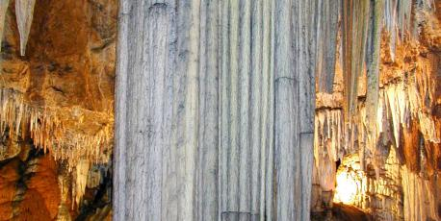
Día 5.Desayuno. OPCIÓN A- Parque Warner. Madrid, llegada 13.00 h.
OPCIÓN B- CUEVAS DE VALPORQUERO-LEÓN- Llegada 10,00 h
La Cueva de Val porquero posee dos niveles principales de galerías, un nivel superior habilitado perfectamente para la “Visita Turística” durante 1Km. de recorrido hasta la sala de Maravillas, y un nivel inferior o “Curso de Aguas”, de visita espeleológica y de aventura, que durante unos 2Km. atraviesa la montaña hasta las espectaculares Hoces de Vega Cervera. Regreso a origen. 22,00 horas

Slide 12
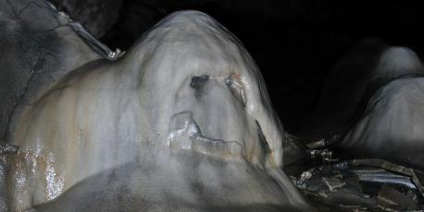
DÍA 5- CUEVAS DE VALPORQUERO-LEÓN-Llegada al Albergue del parque Natural de Redes. Asturias
DIA 5º Salida de origen, con nuestros monitores guías, " JVC SPORTS", que nos asistirán durante todo el viaje, en actividades, y cuidando todos los detalles de conexión, coordinando todas las actividades programadas, saliendo a las 7.00 horas desde origen, Bocadillos caseros / Dirección Cueva de Valporquero-León-11.00 h
A 1.309m. de altitud, bajo el pueblo de Valporquero, el corazón de la montaña leonesa abre una inmensa boca por la que, acompañados de un cristalino arroyo, podemos descubrir ocultas e increíbles maravillas subterráneas.
La Cueva de Valporquero posee dos niveles principales de galerías, un nivel superior habilitado perfectamente para la “Visita Turística” durante 1Km. de recorrido hasta la sala de Maravillas, y un nivel inferior o “Curso de Aguas”, de visita espeleológica y de aventura, que durante unos 2Km. atraviesa la montaña hasta las espectaculares Hoces de Vegacervera. Llegada 19.00 horas. distribución de los participantes, Cena, actividades y velada nocturna de campamento, y alojamiento. Llegada a origen a las 22,00 horas

